Slide 1
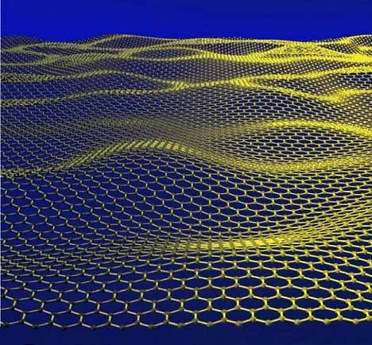
University Physics
Xi’an Jiaotong University
Chenwei Jiang
05 / 09 / 2023

Slide 2
要点回顾
关于电场强度和电势的计算方法：
1. 求电场强度的三种方法：
（1）由定义和叠加原理，
（2）由高斯定理，
（3）由电势和电场强度的微分关系，
2. 求电势的两种方法：
（1）已知电场强度，由电势的定义，
（2）由电势叠加原理，

Slide 3
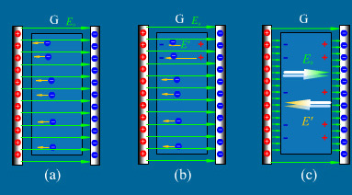
若把导体放在外电场中，导体中的自由电子在作无规则热运动的同时，还将在电场力作用下作宏观定向运动，从而使导体中的电荷重新分布。在外电场作用下，引起导体中电荷重新分布而呈现出的带电现象 —— 静电感应现象。
导体内及表面没有电荷作定向移动的状态称为静电平衡状态
当导体处于静电平衡状态时，满足以下条件：
（1） 导体内部任何一点处的电场强度为零；
（2） 导体表面处电场强度的方向，都与导体表面垂直；
（3） 导体为一等势体，其表面为等势面。
⊥导体表面

Slide 4
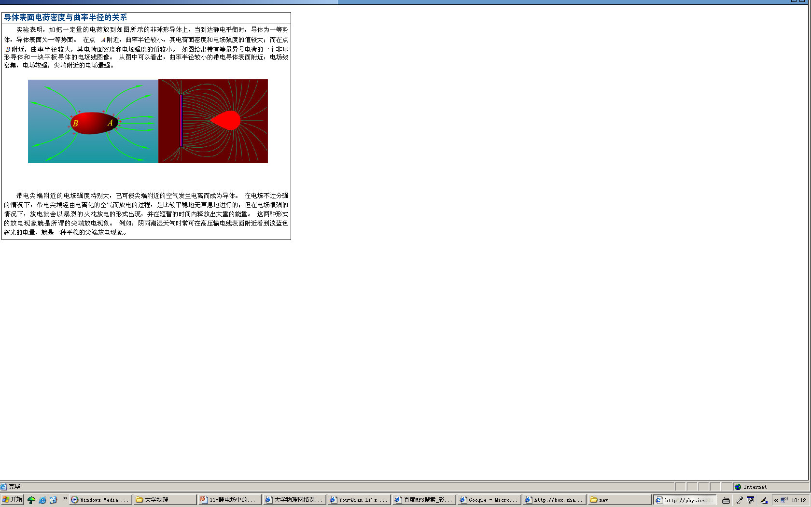
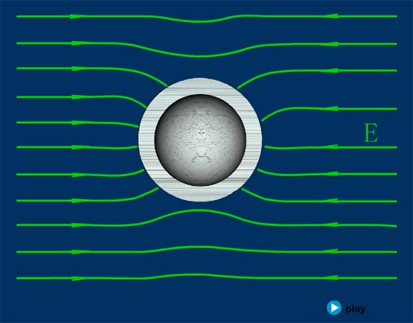
一般地说，孤立导体的曲率半径越小的地方，电荷密度越大，其表面的电场强度越大。当电场强度大到足以使导体表面的空气电离时，导体上的电荷就会通过这部分电离的空气释放而形成尖端放电。
空腔导体（无论接地与否）将使腔内空间不受外电场的影响，而接地空腔导体将使外部空间不受空腔内的电场的影响。这就是空腔导体的静电屏蔽作用。

Slide 5
例2：
已知两个均匀带电的无限大导体平板，
A 板单位面积带电
，B 板单位面积带电
求：静电平衡下，两导体板表面上的电荷面密度？
解：对导体中的
点，电场叠加有
对导体中的
点，电场叠加有
两式相加或相减，得：
已知

Slide 6
例3：
已知两个均匀带电的无限大导体平板，
A 板单位面积带电
，B 板单位面积带电
求：静电平衡下，两导体板表面上的电荷面密度？
解：对导体中的
点，电场叠加有
对导体中的
点，电场叠加有
与上述例2对照
两式相加或相减，得：
已知
平行板电容器的电量只能分布在极板内侧

Slide 7
金属球A与金属球壳B同心放置。
已知：球 A 半径为 R₀带电为 q ，
例4：
-q
金属壳 B 内外半径分别为
R₁ 和 R_{2,}总带电为 Q 。
R₀
R₂
求: (1) 电量分布
R₁
(2) 电场分布
(3) 球A和壳B的电势
Q+q
解：(1) 电量分布:
♣球 A: 根据对称性,电量均匀分布在球面上,电量为q .
♣壳 B: 根据高斯定律，
球壳内表面电量为: -q (均匀分布)
根据电荷守恒，球壳外表面电量为:Q +q (均匀分布)
结论: 相当于在真空中的三个均匀带电的球面

Slide 8
结论:相当于在真空中的三个均匀带电的球面
(2) 电场分布（高斯定理）
-q
R₀
R₂
R₁
Q+q
(3) 利用电势定义
(取无穷远为电势零点)

Slide 9
例5：
有一个接地的导体球，
现有一
点电荷，距球心为
b , 求球面上的
感应电荷量？
解：
感应电荷虽在球面上不均匀分布，球心处的电势仍可用电势叠加原理求得
接地 即
导体球达到静电平衡后，为一等势体。
问题：如果导体不接地，则导体球的电势？

Slide 10
问题：如果导体不接地，求导体球内A点和面上B点的电势？
+
善用两个条件：
静电平衡下的金属球是等势体；
球心处的电势容易用电势叠加原理获得。
+
+
+
+
+
静电平衡下，导体球上的电荷分布很复杂。无法用电势叠加原理简单求得球内任意点A和B处的电势
导体球是等势体，A点和B点电势与球心O处电势相等。
球心O处电势容易用电势叠加原理获得

Slide 11
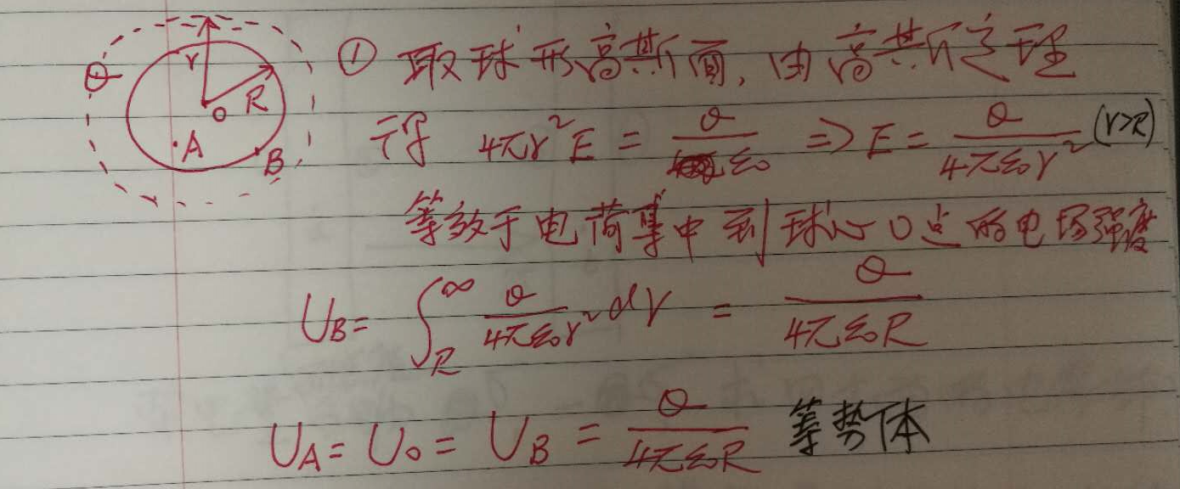
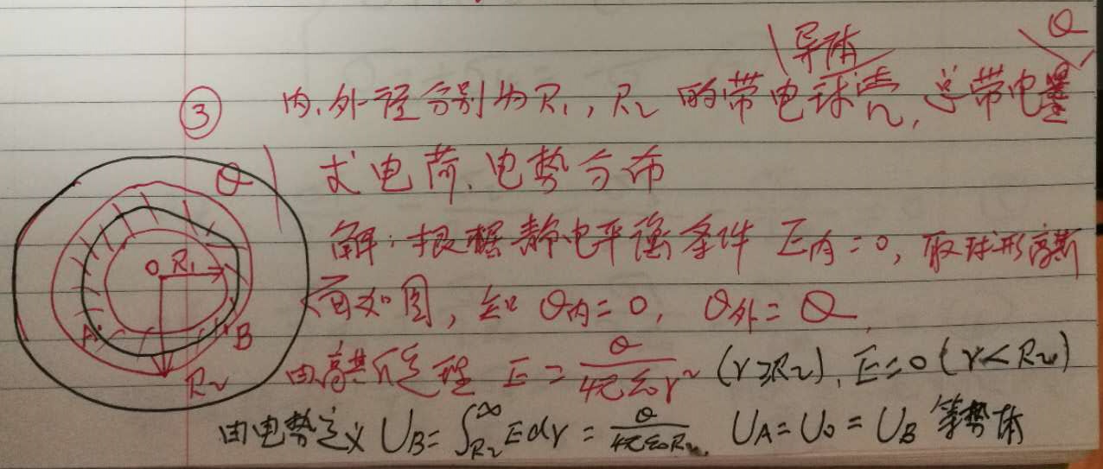
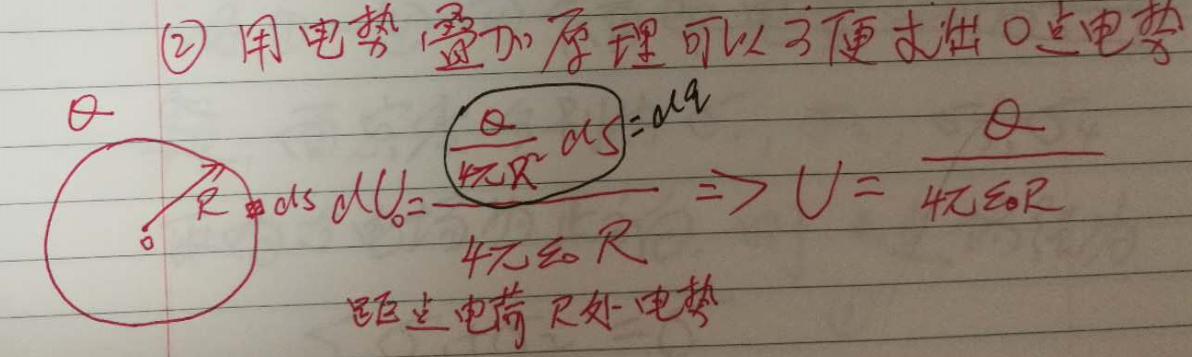
练习：已知下面导体球和导体球壳带电量都为Q ，
求它们的电荷分布和电势分布，计算A、B和O点电势
A
O
R₁
R
O
A
B
R₂
B

Slide 12
例6：
已知导体球壳 A 带电量为Q ，导体球 B 带电量为q
求：
(1) 将A 接地后再断开，电荷和电势的分布；
(2) 再将 B 接地，电荷和电势的分布。
解：
(1)
A 接地时，由高斯定理知，内表面电荷为 -q
外表面电荷设为 ，
A
R
A与地断开后,
电荷守恒
B
R₁
-q
R₂
(2)
设B上的电量为
对于球壳A
根据孤立导体电荷守恒

Slide 13
B 球球心处的电势（根据电势叠加原理）
A
R
B
R₁
R₂
总结：
(有导体存在时静电场的计算方法)
1. 静电平衡的条件和性质:
2. 电荷守恒定律
注意： 是一致的，地球与∞处的电势差为0
3. 确定电荷分布，然后求解
详见附件参考文献“浅谈两种常用电势零点选择的兼容性”

Slide 14
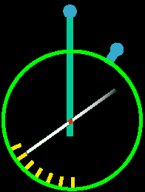
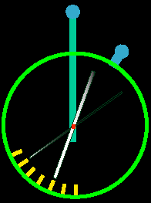
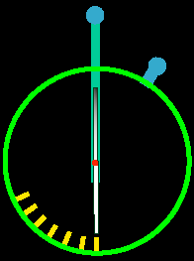
§ 8-8 静电场中的电介质
一、静电场中的电介质
电介质：绝缘体 (电阻率超过10⁸ Ω·m，被电场线横贯地作用着的物质。电场线无法横贯导体。)
(置于电场中的)电介质
电场
静电计测电压
实验结论
+Q
-Q
+ + + + + + + + + + + + + + +
ε_{r} ——电介质的相对介电常数（相对于真空介电常数ε₀ 而言）
- - - - - - - - - - - - - - - - - - - - - -
介质中电场强度减弱
名 称 | ε_{r} | 名 称 | ε_{r}
干燥空气 | 1.000 59 | 聚丙烯 | 3.3
乙醇 | 26 | 蒸馏水 | 81
石英玻璃 | 4.2 | 变压器油 | 2.4
云母 | 6 | 钛酸钡 | 10³ ─ 10⁴
如何解释上述实验结果？
电介质的相对介电常数

Slide 15
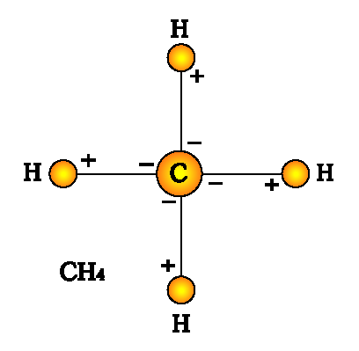
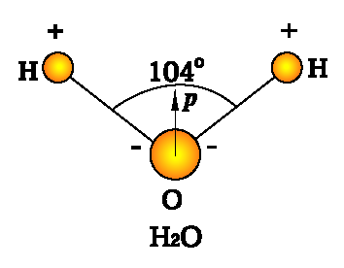
二、电介质极化
电介质分子的电结构
无极分子
有极分子
+
-
±
无外电场时(热运动)
整体对外
不显电性

Slide 16
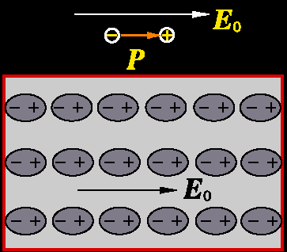
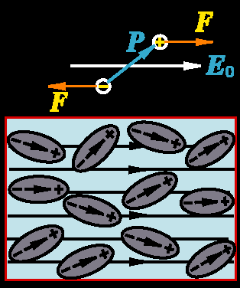
☆有外电场时
束缚电荷σ'
•无极分子电介质
(电子)
位移极化
σ'
-
+
-
+
-
+
-
+
•有极分子电介质
-
+
-
+
-
+
(分子) 取向极化
束缚电荷σ'
• 对极性分子物质, 是否有位移极化?
讨论
• 外电场E₀↑⇒ 极化σ'↑ ⇒介质内总电场 E↑ ⇒击穿。
绝缘体变导体

Slide 17
1）不管是位移极化还是取向极化，其最后的宏观效果都是产生了极化电荷（束缚电荷）。
2）极化电荷被束缚在介质表面上，不能离开电介质到其它带电体，也不能在电介质内部自由移动(电介质分子没有发生解离)。它不像导体中的自由电荷能用传导方法（如接地）将其引走。
注意：“极化现象”与“感应现象”的本质区别
三、电介质中的电场 束缚电荷面密度
电介质极化的宏观表现
在垂直于外电场的端面上出现极化电荷，其面密度的大小反映介质极化的程度
（1）电极化强度

Slide 18
电偶极子排列的有序程度反映了介质被极化的程度, 排列愈有序，说明极化愈强烈。
宏观上无限小，微观上无限大的体积元
每个分子的电偶极矩
定义
单位体积内的分子的净电偶极矩,
量纲
（2）电极化强度与介质中电场强度的关系
实验表明：对于大多数常见的各向同性的电介质，有
电介质中任意一点的极化程度都应该由该点的总场强来决定的。

Slide 19
金属导体和电介质比较
金属导体
电介质（绝缘体）
有大量的
自由电子
基本无自由电子，正负电荷
只能在分子范围内相对运动
特征
模型
“电子气”
电偶极子
与电场的
相互作用
无极分子电介质:
位移极化
静电感应
有极分子电介质:
取向极化
静电平衡
导体内
导体表面
感应电荷
内部：分子偶极矩矢量和不为零，
表面出现束缚电荷（极化电荷）
宏观
效果

Slide 20
极化电荷(又称束缚电荷) 面密度
均匀各向同性电介质中的电场强度为
设两个金属平板，
+
-
+
-
+
-
+
-
+
-
+
-
+
-
+
-
+
-
+
-
+
-
+
-
+
-
+
-
+
-
+
-
而
+
-
+
-
+
-
+
-
+
-
+
-
+
ε_{r}
-
+
-
+
-
本节开始的实验表明:
+
+
+
+
+
+
+
+
+
+
+
+
+
+
+
+
+
-
-
-
-
-
-
-
-
-
ε_{r}
+
+
+
+
+
+
+
+
+
-
-
-
-
-
-
-
-
-
-
-
-
-
-
-
-
-
-
-
-
适用 各向同性的均匀电介质充满整个
条件 空间，或电介质的表面为等势面

Slide 21
四、含电介质的高斯定理 电位移矢量
电介质在电场中
产生束缚电荷
影响原电场分布
以两个金属平板为例
+
-
+
-
无电介质时：
+
-
+
-
+
-
+
-
+
-
+
-
+
-
+
-
+
-
+
-
+
-
+
-
加入各向同性的均匀电介质时：
+
-
+
-
+
-
+
-
+
-
+
-
+
-
+
-
+
ε_{r}
-
+
-
+
-
定义：电位移矢量
ε— 电介质的介电常数

Slide 22
含电介质的高斯定理
通过任意封闭曲面的电位移通量 = 该封闭面包围自由电荷的代数和。
(1)
不仅与高斯面内包围的自由电荷有关，而且与极化电荷有关
只与包围在高斯面内的自由电荷有关
(2) 电位移线
由于闭合面的电位移通量等于被包围的自由电荷，所以电位移线发自正自由电荷 止于负自由电荷。
+
+
+
+
+
+
+
+
+
+
+
+
+
+
+
+
+
-
-
-
-
-
-
-
-
-
ε_{r}
+
+
+
+
+
+
+
+
+
-
-
-
-
-
-
-
-
-
-
-
-
-
-
-
-
-
-
-
-

Slide 23
(3) 各向同性电介质
(4) 含电介质物理问题的求解思路:
自由电荷的分布具有对称性
各向同性均匀电介质
含电介质的高斯定理
高斯定理

Slide 24
例7：
半径为R₀ ，带电量为Q 的导体球置于各向同性的均匀电介质中，如图所示，两电介质的相对电容率分别为ɛ_{r1}和ɛ_{r2}，外层半径分别为R₁和R₂ 。
求：
(1) 电场的分布；
(2) 紧贴导体球表面处的极化电荷；
(3) 两电介质交界面处的极化电荷。
R₂
Q
R₀
R₁
r
(1)电场的分布，由含电介质的高斯定理得
解：

Slide 25
由E=D/ε₀ ε_{r} ，得
R₂
Q
R₀
R₁
r
4 3 2 1
Q'
-Q'
(2) 紧贴导体球表面处的极化电荷
将E₂代入

Slide 26
(3) 两电介质交界面处的极化电荷 (Q''-Q')
R₂
Q
R₀
R₁
r
将E₃代入
Q'
-Q'
Q''
所以，两电介质交界面处的极化电荷为
ε r1> ε r2
?
ε r1<ε r2
讨论

Slide 27
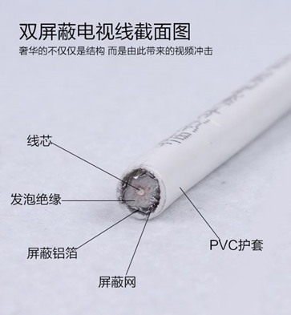
例8
一单芯同轴电缆的中心为一半径为R₁的金属导线，外层一金
属层。其中充有相对介电常数为ε_{r} 的固体介质，当给电缆加一电压后，E₁ = 2.5E₂ (E_{1、}E₂分别为两个表面处的E) ，若介质能承受的最大电场强度为E ∗
求
电缆能承受的最大电压（电势差）？
解
用含介质的高斯定理
取圆柱形高斯面，设内轴上单位长度电量为
ε_{r}
R₁处E最大，取为E*

